Slide 1
Elektronička osobna bilježnica
Autor: Vana Černeka
Voditelj: doc. dr. sc. Predrag Pale
Asistent: dr. sc. Juraj Petrović
Zagreb, siječanj 2018.

Slide 2
Elektronička osobna bilježnica (eng. electronic notebooks)
digitalni ekvivalent praznih listova papira
aplikacija (računalni program) za prikupljanje informacija (bilješki) (eng. note taking applications)
svrha: brže, bolje i jednostavnije snalaženje u mnoštvu informacija
cilj: vođenje bilješki, misli, popisa obaveza, prikupljanje isječaka teksta, slika, zvukovnih zapisa, sintetiziranje informacija iz različitih sadržaja i slično
značajke dobre aplikacije za vođenje bilješki:
dostupnost i prilagodba različitim platformama
mogućnost pretraživanja i sortiranja – pronalazak i povratak podataka iz bilješki
jednostavna sinkronizacija
dobar poslovni model

Slide 3
alati za vođenje bilješki

Slide 4
evernote
podržane platforme:
web: Windows, macOS
mobilne: Android, iOS, Windows Phone, Blackberry
desktop
tip sadržaja:
tekst + rukom pisan tekst + OCR
slike, video, zvukovni zapisi
to-do liste
cjelovita ili dio web stranice
cloud servis: Google Cloud Platform (GCP)
sigurnost i enkripcija:
AES (Advanced Encryption Standard)
lozinka PBKDF2 (Password Based Key Derivation Function 2)
komunikacija putem Interneta: TLS (Transport Layer Security), HTST (HTTP Strict Transport Security)

Slide 5
evernote
integracija s drugim aplikacijama:
Web Clipper
dodatak za web preglednik koji omogućava spremanje sadržaja web stranice, ili samo dijela stranice, u Evernote bilježnicu
Scannable
skenira papir i transformira u slike visoke kvalitete
Skitch
uređivanje i dijeljenje snimaka zaslona (eng. screenshots)
Penultimate
prepoznavanje rukopisa
veza s drugim web aplikacijama (servisi za automatizaciju):
Zapier
IFTTT

Slide 6
Microsoft onenote
dio programskog paketa Microsoft Office
podržane platforme:
web: Windows, macOS
mobilne: Android, iOS, Windows Phone
desktop
tip sadržaja:
tekst + rukom pisan tekst + OCR
liste, slike, video, zvukovni zapisi
cjelovita ili dio web stranice → OneNote Clipper
integracija s Google Now, Cortana i Siri glasovnim pomoćnicima
organizacija: bilježnice → stranice → bilješke
mogućnost upisivanja bilo gdje unutar stranice
cloud servis: Microsoft OneDrive

Slide 7
Google keep
podržane platforme:
web: Windows, macOS
mobilne: Android, iOS, Windows Phone
tip sadržaja:
tekst + OCR
liste, slike, video, zvukovni zapisi
cjelovita ili dio web stranice
integracija s Google Now
cloud servis: Google Drive

Slide 8
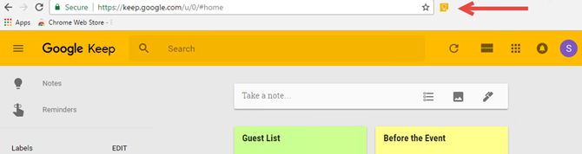
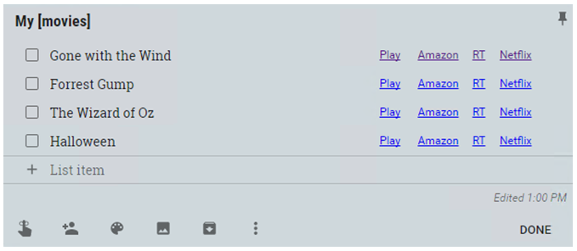
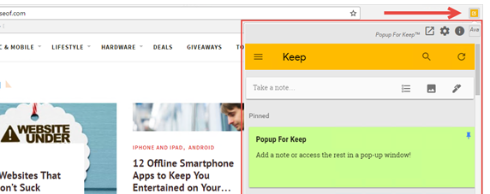
Google keep ekstenzije za chrome i firefox
Google Keep Chrome Extension
Google Keep Web
Popup for Keep
Category Tabs for Google Keep
Movie Links in Google Keep

Slide 9
apple notes
podržane platforme:
web: Windows, macOS
mobilne: iOS
tip sadržaja:
tekst + OCR
liste, slike, video,
ručna izrada bilješke ili pomoću Siri
zaključavanje privatnih bilješki putem lozinke
cloud servis: iCloud

Slide 10
simplenote
podržane platforme:
web: Windows, macOS, Linux
mobilne: iOS, Android
tip sadržaja:
tekst
besplatna instalacija i sinkronizacija na svim uređajima
iOS, macOS i Android aplikacije: open-source → GPLv2 licenca

Slide 11
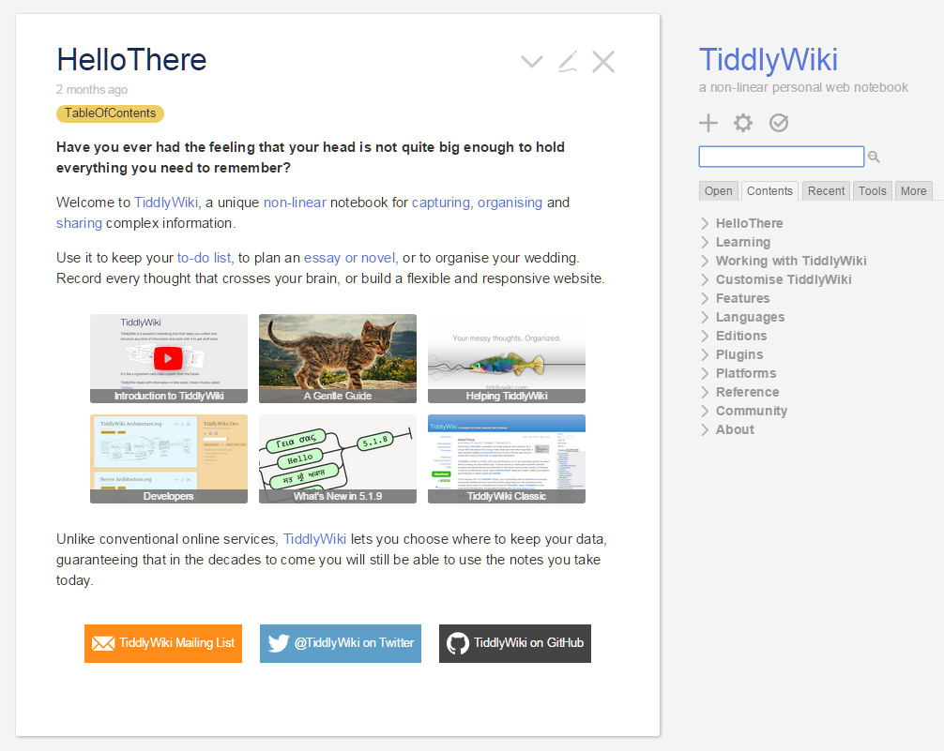
tiddlywiki
podržane platforme:
Android, Chrome, Firefox, InternetExplorer, iOS, Linux, Mac, Opera, PHP, Safari, Windows
open-source
svaka TiddyWiki datoteka se sastoji od tzv. „tiddlera” → svaki pojedinačni unos
jedna .html dadoteka
korištenje: preuzimanje empty.html datoteke sa službene stranice TiddlyWiki

Slide 12
quip
ANY.DO
ZOHO NOTEBOOK
TURTL
WUNDERLIST
LAVERNA
MEMONIC

